Slide 1
Mitoosi ja meioosi
mallinnus muovailuvahalla

Slide 2
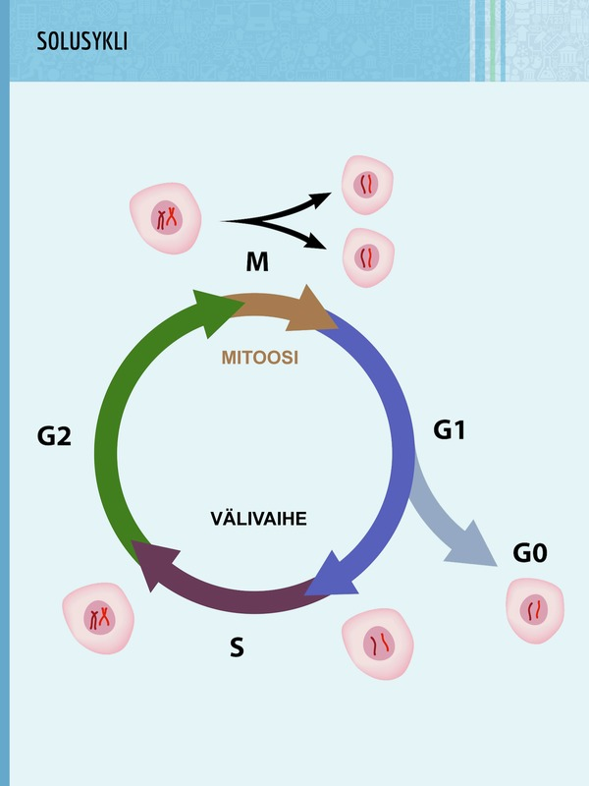

Slide 3
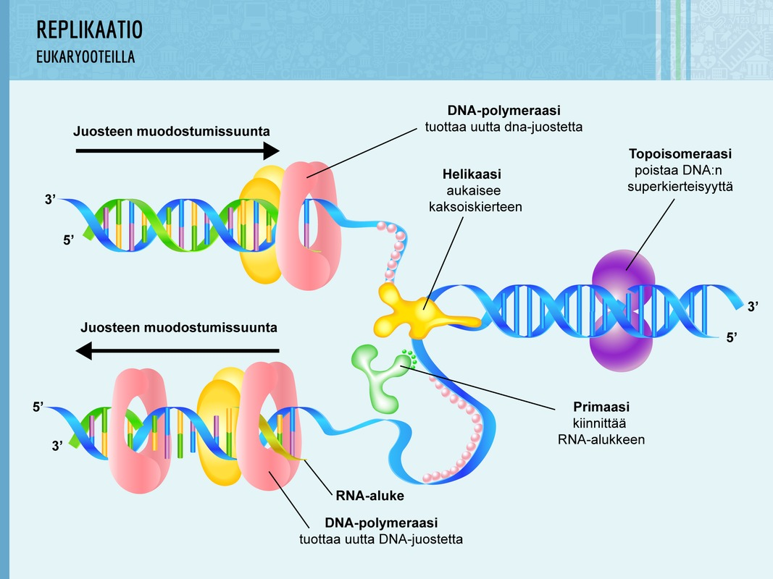
DNA:n kahdentuminen
eli REPLIKAATIO

Slide 4
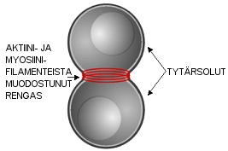
Solunjakautuminen
Solunjakautumisessa erotetaan tumanjakautuminen ja varsinainen solunjakautuminen (soluliman jakautuminen) eli sytokineesi. Tuma voi jakaantua kahdella eri tavalla, mitoosilla ja meioosilla.
Tumanjakautumisen päättää soluliman jakautuminen eli sytokineesi.

Slide 5
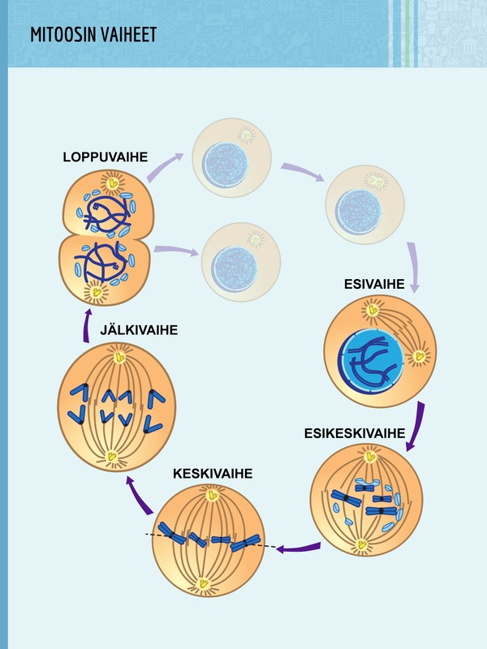
MITOOSI
Solunjakautumisessa erotetaan tumanjakautuminen ja varsinainen solunjakautuminen (soluliman jakautuminen) eli sytokineesi. Tuma voi jakaantua kahdella eri tavalla, mitoosilla ja meioosilla.
Mitoosin päättää soluliman jakautuminen eli sytokineesi.

Slide 6
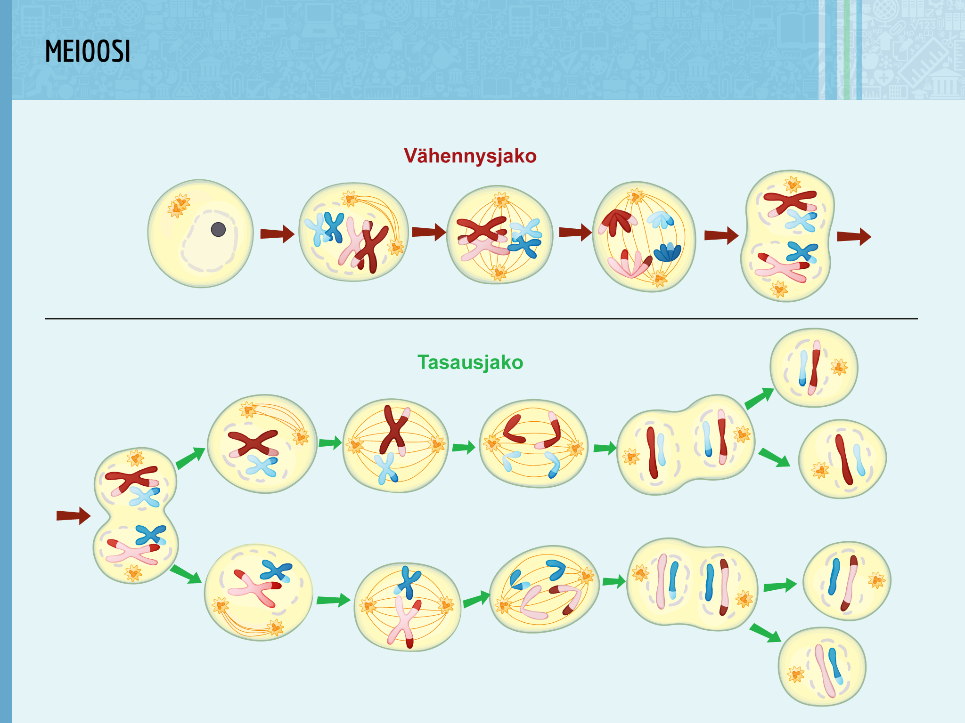
MEIOOSI

Slide 7
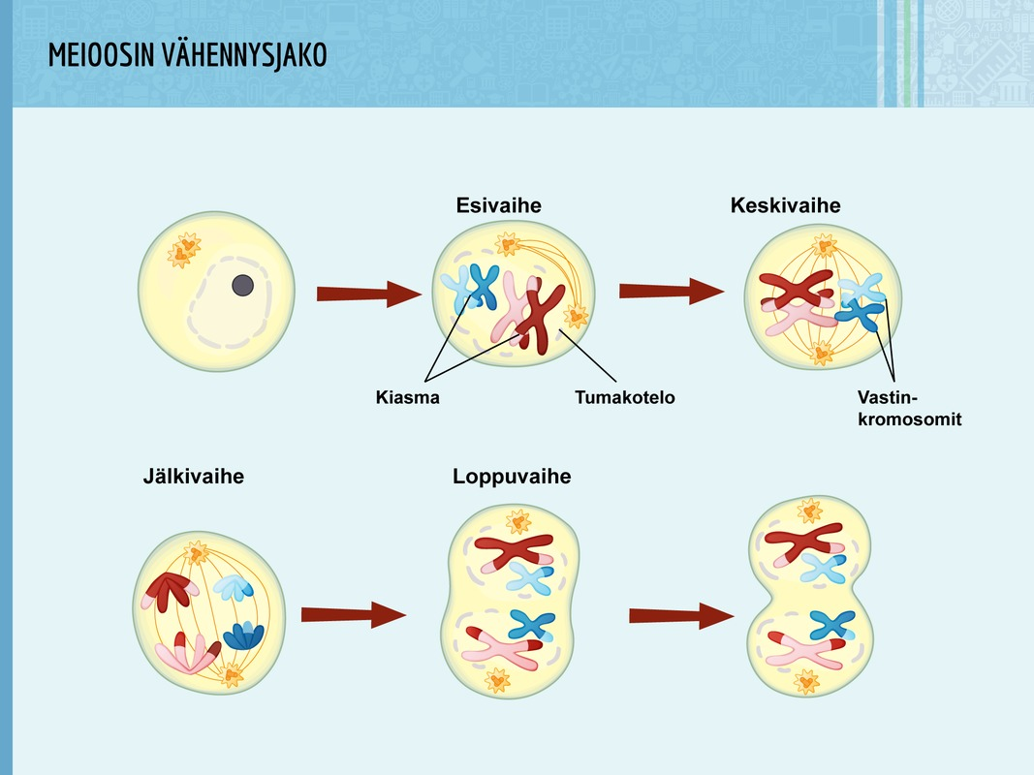

Slide 8
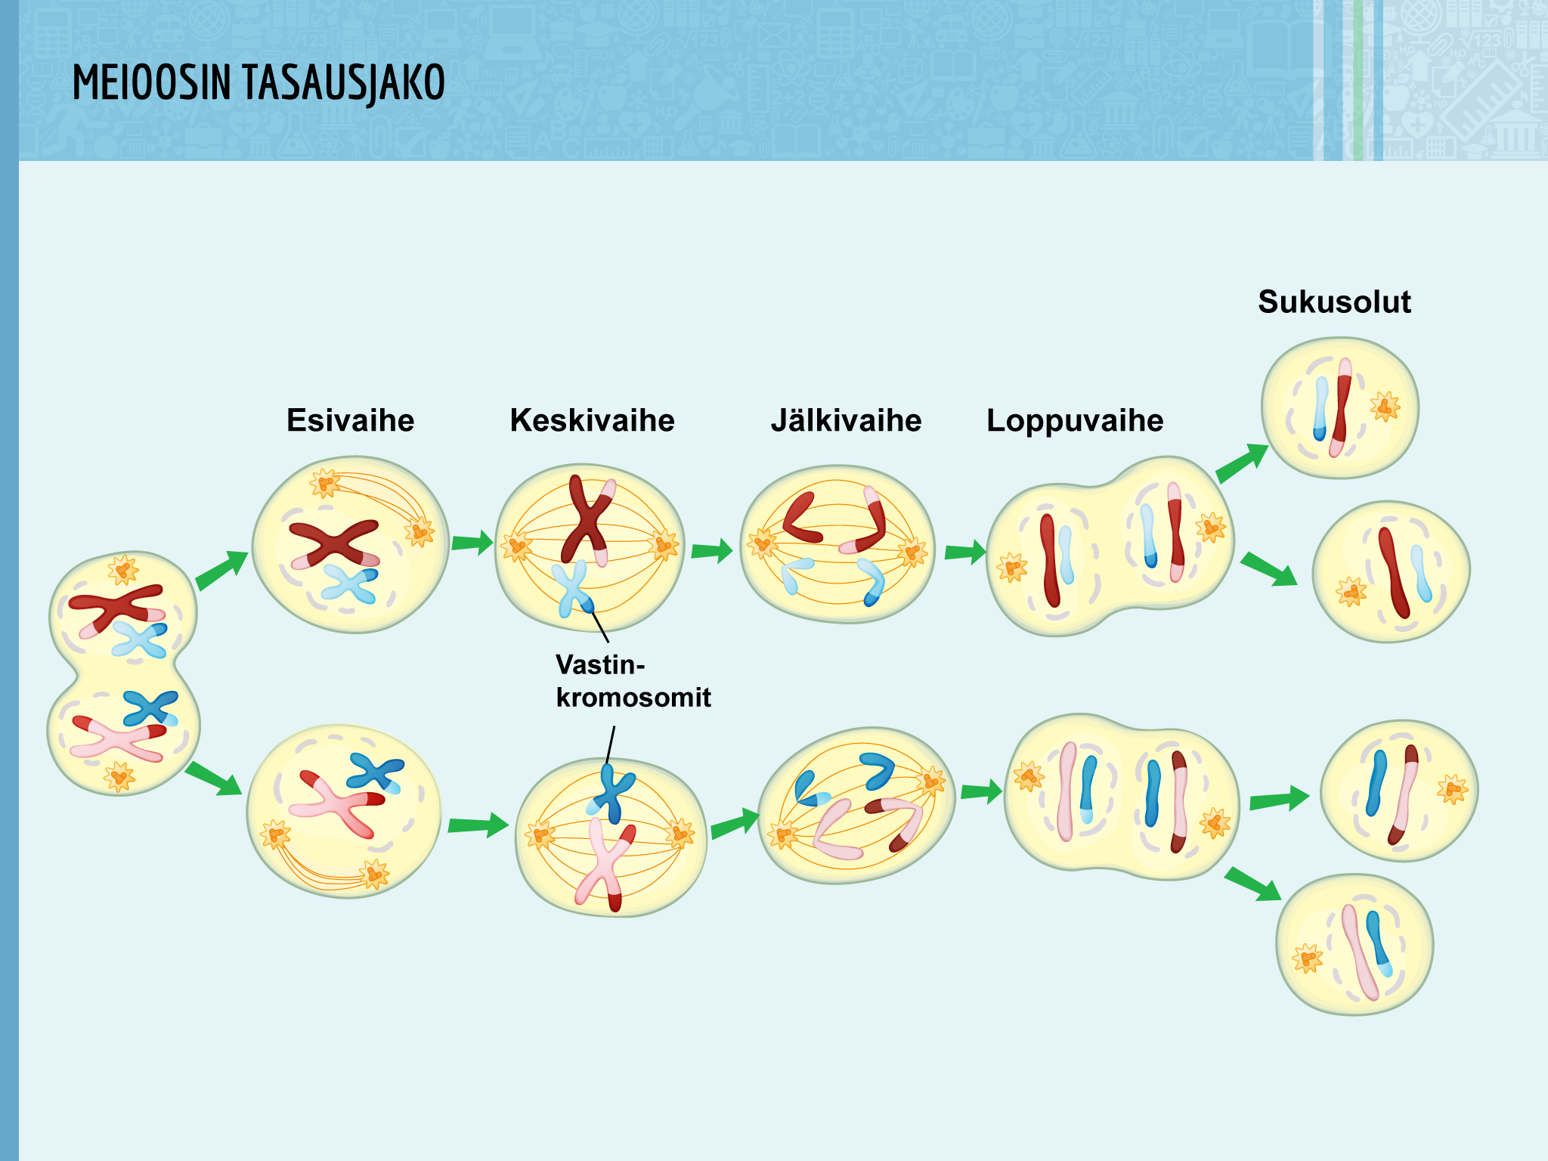

Slide 9
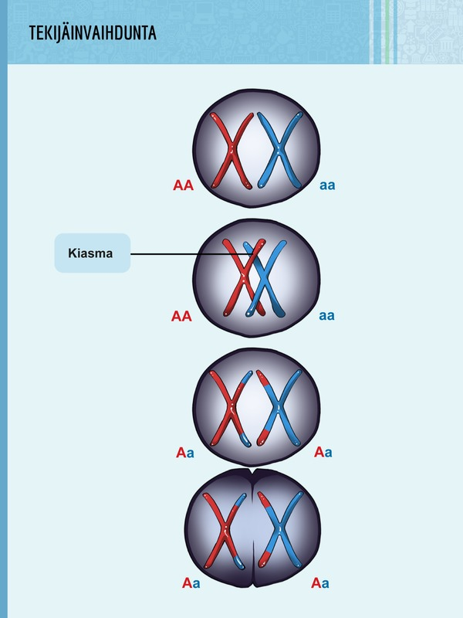
TEKIJÄINVAIHDUNTA
CROSSING OVER
KIASMA
geenien kytkennän purkautuminen

Slide 10
Mallintaminen: mitoosi ja meioosi banaanikärpäsellä Drosophila melanogaster
banaanikärpäsellä n = 4 ja 2n = 8
haploidissa kromosomistossa on kaksi pitkää kromosomia, yksi keskipitkä ja yksi hyvin lyhyt
emme keskity tässä sukupuolen määräytymiseen, koska se on hyönteisellä erilainen tapahtuma kuin ihmisellä
tarvikkeet:
  16 palaa muovailuvahaa, 8 eri väriä
  paperia ja kynä mitoosin ja meioosin vaiheiden piirtämiseen
  paperia

Slide 11
Kromosomiparit – jaottele muovailuvahat
Isot kromosomit:
vaaleansininen koiraalta, sinivihreä naaraalta
oranssi koiraalta, punainen naaraalta
Keskikokoinen kromosomi:
vihreä koiraalta, keltainen naaraalta
Pieni kromosomi:
lila koiraalta, valkoinen naaraalta

Slide 12
MITOOSI
Tee ensin sukusolut (n). Suorita hedelmöitys ja tee oma banaanikärpäsesi (2n)
Banaanikärpäsen solut jakautuvat. Tee ensin S-vaiheen DNA:n kahdentuminen.
Siirry mitoosiin. Aseta kromosomit mitoosin keskivaiheen jakotasoon. Piirrä loput tarvittavat paperille. Otsikoi. OTA VALOKUVA.
Tee jako loppuun asti, kunnes sinulla on kaksi tytärsolua. Otsikoi. OTA VALOKUVA kun sytokineesi on valmis.
MEIOOSI
Valmistele kromosomit meioosiin.
Aseta kromosomit meioosin 1. jaon keskivaiheeseen. Tee kiasmat. Piirrä loput tarvittavat paperille. Otsikoi. OTA VALOKUVA.
Tee ensimmäinen jako ja sytokineesi loppuun. Piirrä solukalvot ja tumat. Otsikoi. OTA VALOKUVA.
Aseta kromosomit meioosin 2. jaon keskivaiheeseen. Piirrä loput tarvittavat paperille. Otsikoi. OTA VALOKUVA.
Tee toinen jako ja sytokineesi loppuun. Piirrä solukalvot ja tumat. Otsikoi. OTA VALOKUVA.

